Slide 1
LECTURE 9. SIMPLE INTERVAL
ЭНГИЙН ИНТЕРВАЛ
MUSIC THEORY
Ерөнхий ойлголт /General concept/
Ялгацын тоон ба чанарын хэмжигдэхүүн /Interval’s measurement of numerical and quality/
Багш: Э.Зулцэцэг Ph.D

Slide 2
ДЭД СЭДЭВ
Ерөнхий ойлголт /General concept/
Ялгацын тоон ба чанарын хэмжигдэхүүн /Interval’s measurement of numerical and quality/

Slide 3
1. ЕРӨНХИЙ ОЙЛГОЛТ
/GENERAL CONCEPT/
Нэгэн зэрэг юмуу цуваж дуурьсах хоёр эгшгийн хоорондох зайг ялгац гэж нэрлэх бөлгөө. Энэ ухагдахууныг орос хэлэнд интервал гэж нэрлэж заншсан бөгөөд латины intervallum-зай, завсар, ялгаа гэсэн үгээс үүдэлтэй юм.

Slide 4
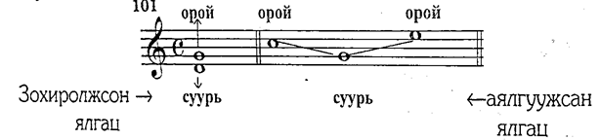
Ялгацын хоёр эгшгийг цувуулж дуугаргавал аялгуужсан ялгац нэгэн зэрэг дуугаргавал зохиролжсон ялгац хэмээн ангилна.
Ялгацын доод эгшгийг суурь, дээд эгшгийг орой гэж нэрлэнэ:
Хөгжмийн анхан шатны онол-суурь ухаан, Д.Жанчив, Бемби сан, Улаанбаатар 2007, Х.78

Slide 5
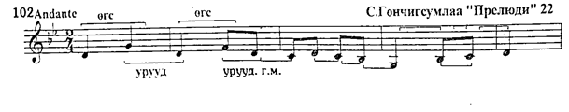
Хөгжмийн аялгуу олон янзын ялгацын ижилссэн өгссөн уруудсан хөдөлгөөнөөр бүтэх агаад өгссөн ялгацыг сууриас нь орой руу, уруудсан ялгацыг оройноос нь суурь руу нэрлэж уншина:
Хөгжмийн анхан шатны онол-суурь ухаан, Д.Жанчив, Бемби сан, Улаанбаатар 2007, Х.78

Slide 6
2. ЯЛГАЦЫН ТООН БА ЧАНАРЫН ХЭМЖИГДЭХҮҮН
INTERVAL’S MEASUREMENT OF NUMERICAL AND QUALITY/
Ялгац тоон ба чанарын гэсэн хоёр хэмжигдэхүүнтэй. Ялгац бүрдүүлэгч өргийн тоогоор түүний тоон хэмжигдэхүүн тодорхойлогдоно. Мөн ялгац хичнээн хагас ба бүтэн шатаас бүрдэж байгаагаар түүний чанарын хэмжигдэхүүн тодорхойлогддог.

Slide 7
Ялгацууд багтаамжаасаа хамаарч энгийн ба нийлмэл гэсэн хоёр төрөлд хуваагдана. Хэрвээ ялгацын багтаамж нэг октаваас илүүгүй байвал энгийн, харин илүү байвал нийлмэл ялгац гэнэ.
Энгийн ялгацууд найман янз байна. Тэдгээрийг латин үгээр нэрлэх ба нэр нь тухайн ялгацын орой эгшиг сууриасаа хэдэн өргийн зайнд оршихоор тодорхойлогдон, тэрхүү өргийн тоогоор ялгацуудыг хураангуйлан тэмдэглэнэ. Бүх энгийн интервалын нэрс ба тэдгээрийг "до"-эгшгээс дээш, доош байгуулах нь:

Slide 8
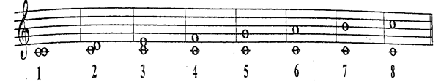
До эгшгээс дээш байгуулагдсан бүх энгийн ялгац ба тэдгээрийн тоон тэмдэглэгээ.
Хөгжмийн анхан шатны онол-суурь ухаан, Д.Жанчив, Бемби сан, Улаанбаатар 2007, Х.79

Slide 9
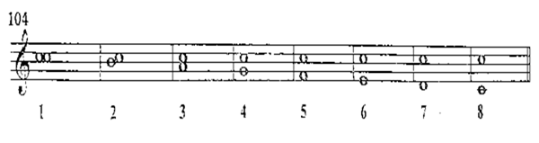
До эгшгээс доош байгуулагдсан бүх энгийн ялгац ба тэдгээрийн тоон тэмдэглэгээ.
Хөгжмийн анхан шатны онол-суурь ухаан, Д.Жанчив, Бемби сан, Улаанбаатар 2007, Х.79

Slide 10
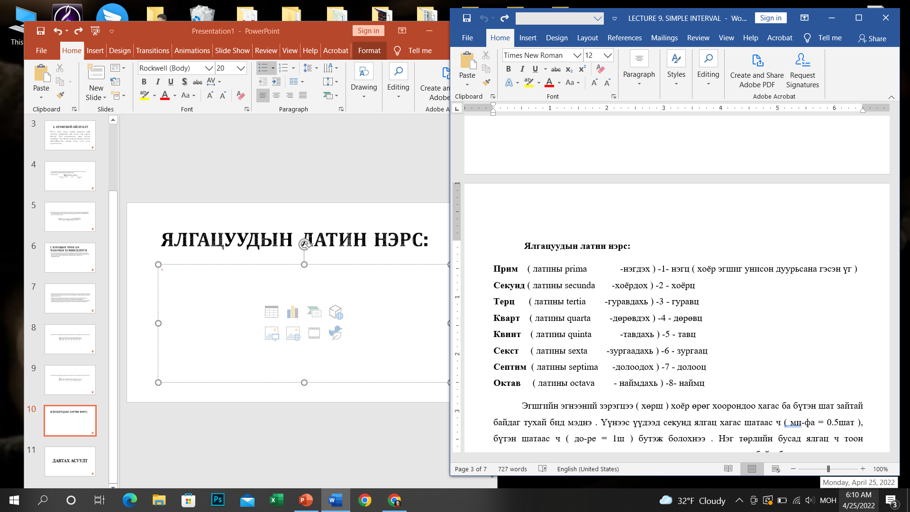
ЯЛГАЦУУДЫН ЛАТИН НЭРС:

Slide 11
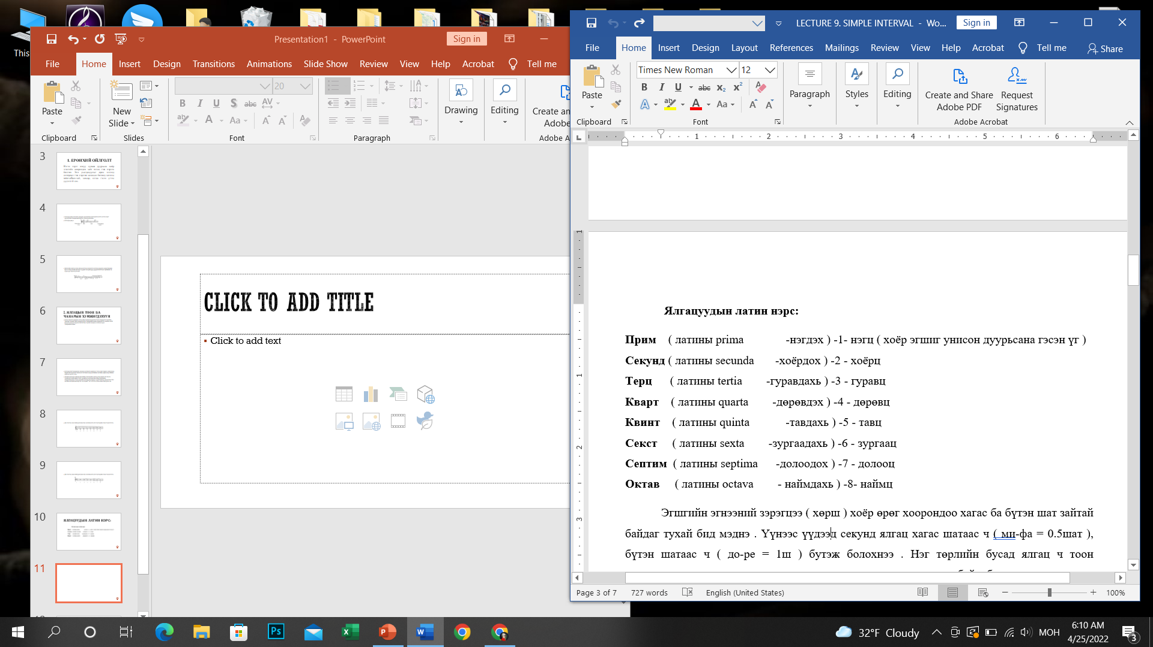

Slide 12
Эгшгийн эгнээний зэрэгцээ ( хөрш ) хоёр өрөг хоорондоо хагас ба бүтэн шат зайтай байдаг тухай бид мэднэ. Үүнээс үүдээд секунд ялгац хагас шатаас ч ( ми-фа = 0.5шат ), бүтэн шатаас ч ( до-ре = 1ш ) бүтэж болно. Нэг төрлийн бусад ялгац ч тоон хэмжигдэхүүнээрээ адил атлаа чанарын хэмжигдэхүүнээрээ өөр байж болно:

Slide 13
До-ми ( терц ) =2ш; харин ре-фа ( терц ) =1.5 ш; до-фа ( кварт ) -2.5ш, фа-си ( кварт ) =3ш; до-ля ( секст ) =4.5ш; си-соль ( секст )= 4ш; до-соль ( квинт ) =3.5ш; си-фа ( квинт ) =3ш; до-си ( септим )=5.5ш; ре-до ( септим ) =5ш байх жишээтэй.

Slide 14
Ийнхүү нэг төрлийн ялгац нэг хэмжигдэхүүнээрээ (тоон) адил атлаа нөгөө хэмжигдэхүүнээрээ (чанар) өөр байх нь түгээмэл үзэгдэл учраас тэдгээрийг ялгахын тулд цэвэр, их, бага, ихэссэн, ба багассан зэрэг нэмэлт тодотгол үг хэрэглэнэ. Энэхүү нэмэлт тодотгол үгс нь тухайн ялгацын чанарын үзүүлэлт юм.

Slide 15
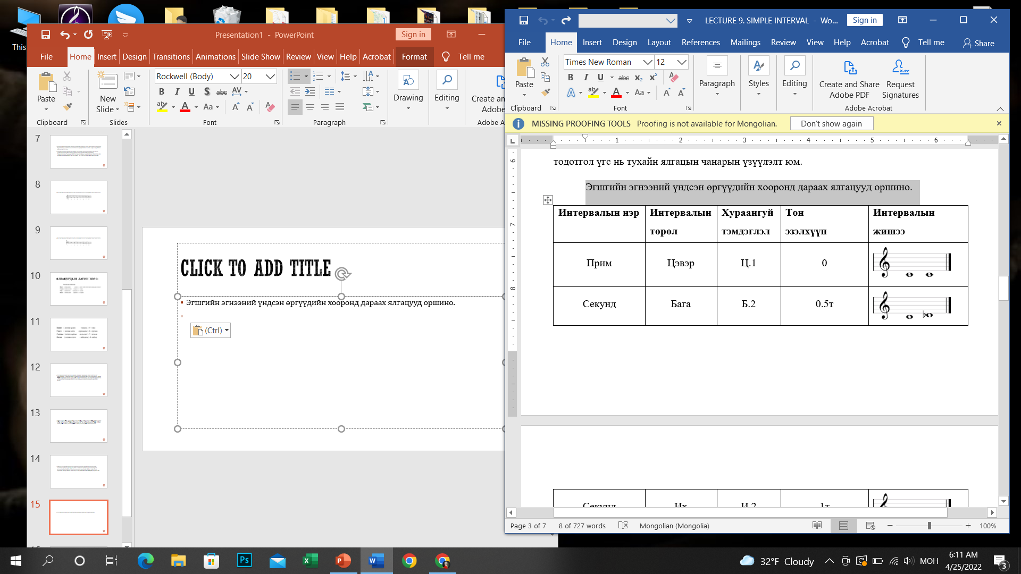
Эгшгийн эгнээний үндсэн өргүүдийн хооронд дараах ялгацууд оршино.

Slide 16

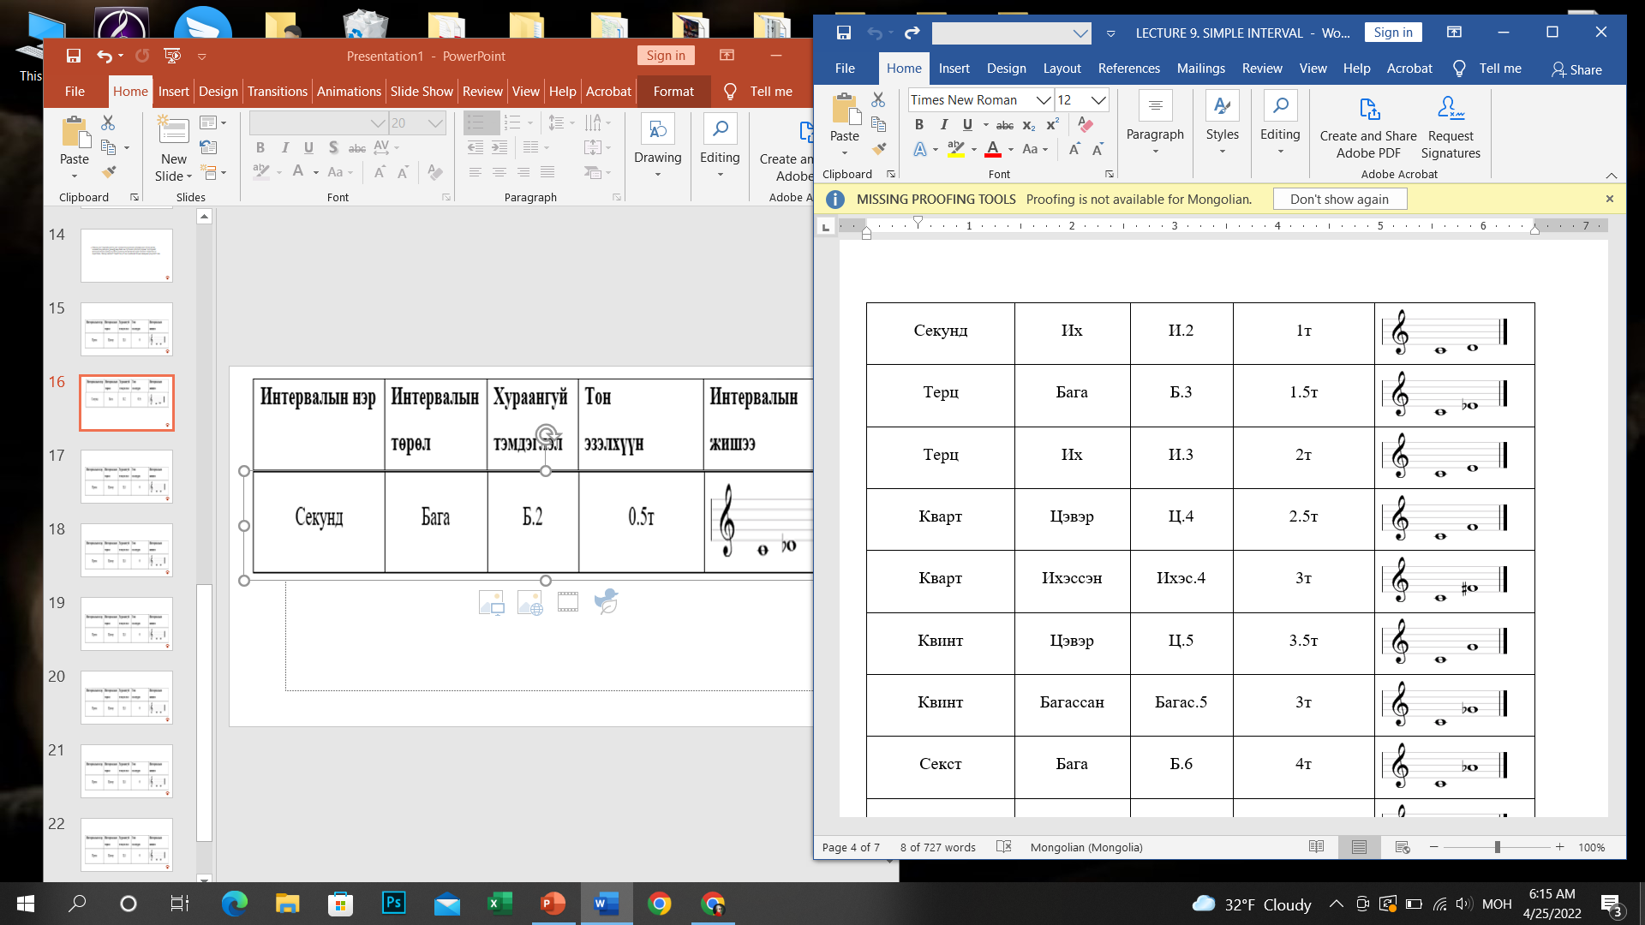

Slide 17
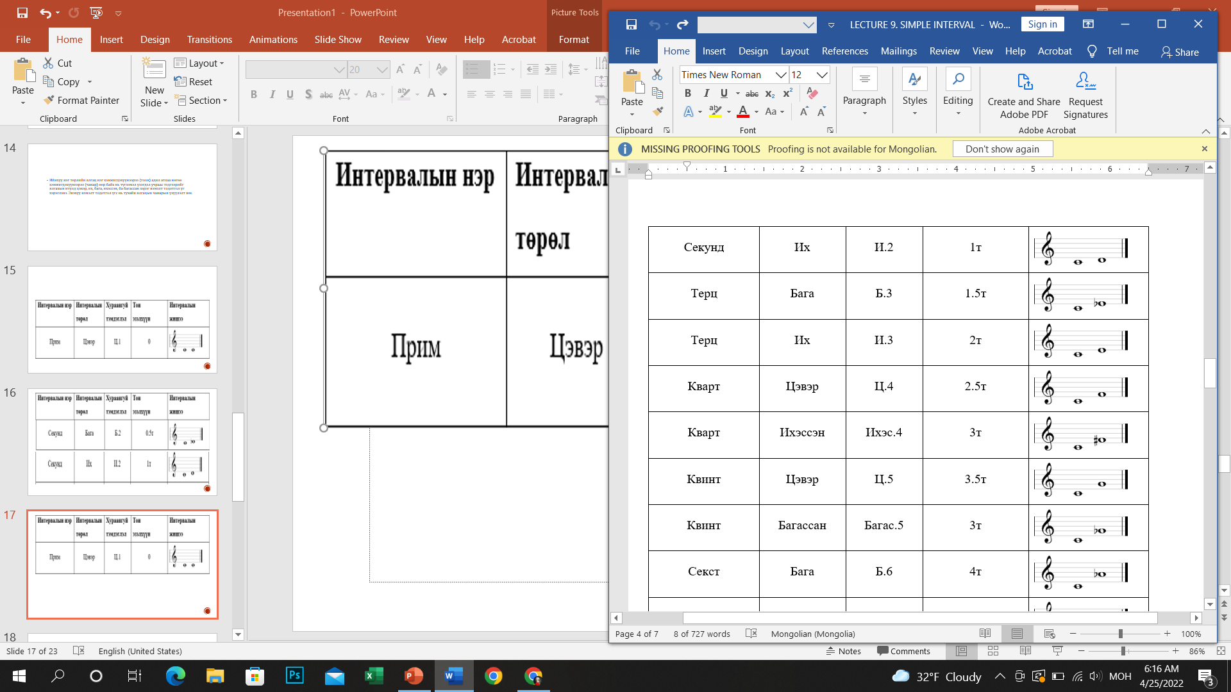

Slide 18
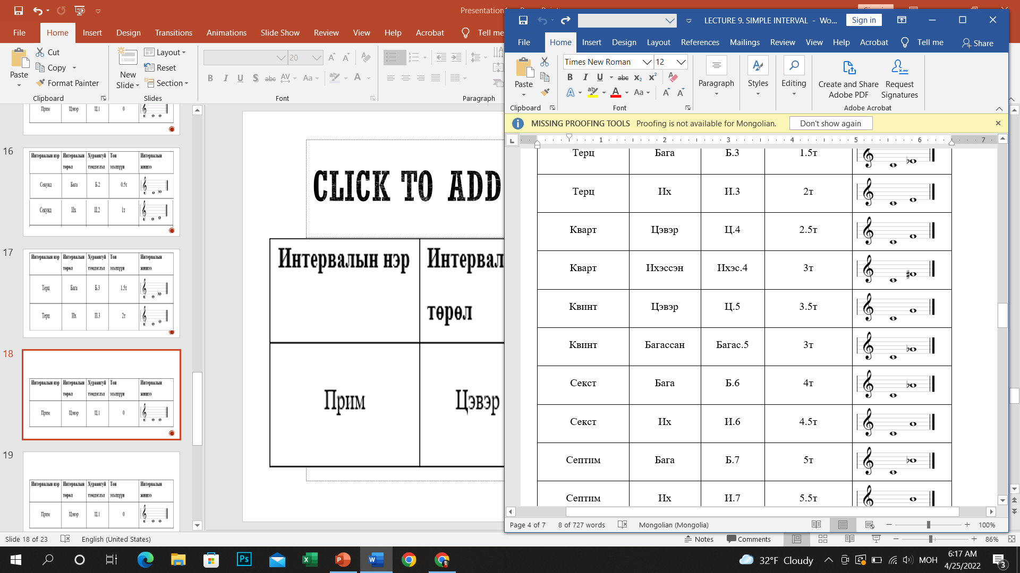

Slide 21
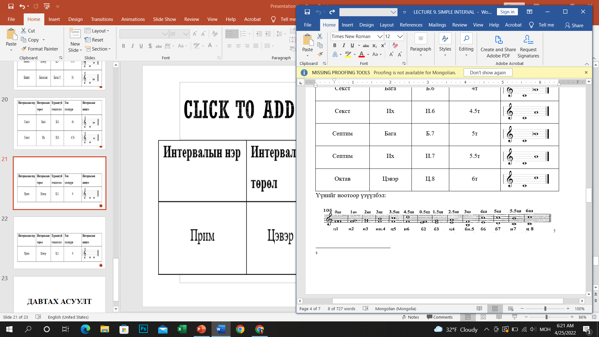

Slide 23

Үүнийг ноотоор үзүүлбэл:
Хөгжмийн анхан шатны онол-суурь ухаан, Д.Жанчив, Бемби сан, Улаанбаатар 2007, Х.80

Slide 24
Дээрхээс харахад энгийн найман ялгацаас прим (1), октав (8) – нь цэвэр: секунд, терц, секст, септим нь шатын багтаамжаараа бага ба их: кварт нь цэвэр ба ихэссэн, квинт нь цэвэр ба багассан гэсэн тодотголтой байхнээ.

Slide 25

Эдгээр энгийн ялгацуудыг үндсэн гэж нэрлэхээс гадна язгуурын их (мажор) ба бага (минор) хөгт оршдогоор нь бас диатоник гэж нэрлэнэ.
Диатоник ялгацуудыг аль ч үндсэн болон үүсмэл өргөөс дээш ба доош байгуулж болно:
Хөгжмийн анхан шатны онол-суурь ухаан, Д.Жанчив, Бемби сан, Улаанбаатар 2007, Х.80

Slide 26
Аливаа аялгууны үндэс нь диатоник ялгацууд юм. Аялгуунд хромат ялгац орж болох ч тэр нь мэргэжлийн хөгжмийн бол тохиолдлын шинжтэй.
Аялгуужсан ялгацуудын олон янз дарааллын зохицол аялгууны хөдөлгөөний уран илэрхийллийн шинж төрхийг бүрдүүлдэг. Жишээлбэл:

Slide 27
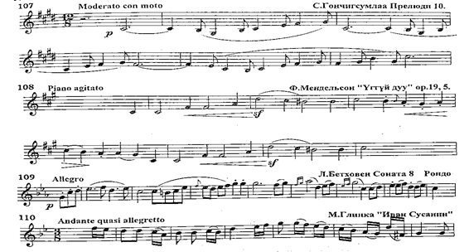
Хөгжмийн анхан шатны онол-суурь ухаан, Д.Жанчив, Бемби сан, Улаанбаатар 2007, Х.81

Slide 28
ДАВТАХ АСУУЛТ

Slide 29
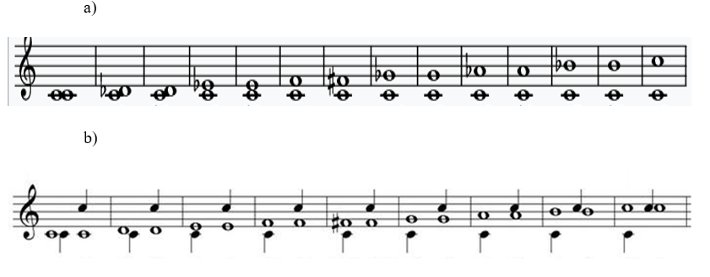
Дараах ялгацуудыг тодорхойл.

Slide 30
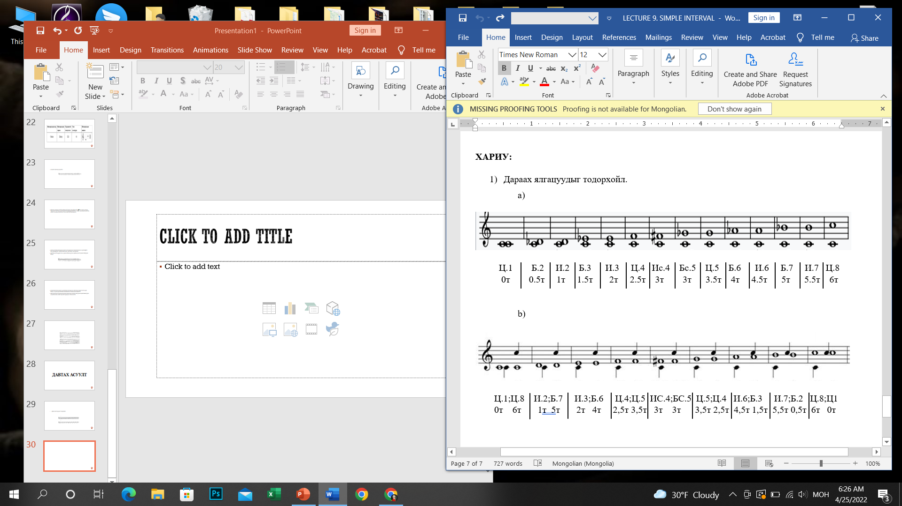

Slide 32
Ашигласан материал:
1.Хөгжмийн анхан шатны онол-суурь ухаан, Д.Жанчив, Бемби сан, Улаанбаатар 2007
2.Хөгжмийн онолын бодлого дасгал, Ж.Төгсжаргал, Улаанбаатар 2018

Slide 33
АНХААРАЛ ХАНДУУЛСАНД БАЯРЛАЛАА
“ХӨГЖИМ БОЛ БҮХ МЭРГЭН УХААН, ФИОЛОСОФИОС ИЛҮҮ АГУУ ИЛЧЛЭЛТ ЮМ”
Л.В.БЕТХОВЕН

